Slide 1






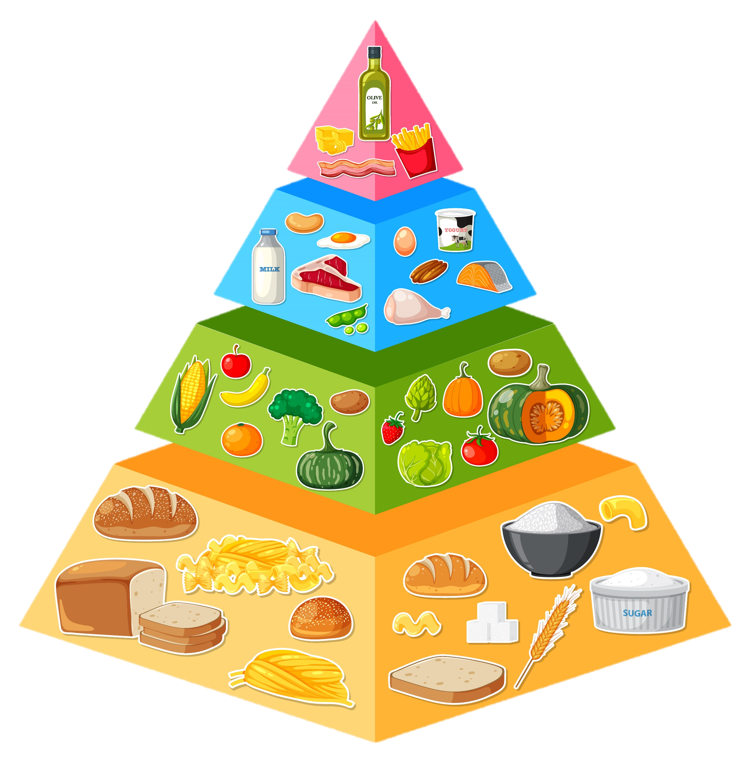

Slide 2

- Tóm tắt được những nội dung chính đã học dưới dạng sơ đồ.
- Chia sẻ về kết quả những việc bản thân đã thực hiện ở gia đình.
- Rèn luyện kĩ năng hoạt động trải nghiệm, qua đó góp phần phát triển năng lực khoa học.

Slide 3
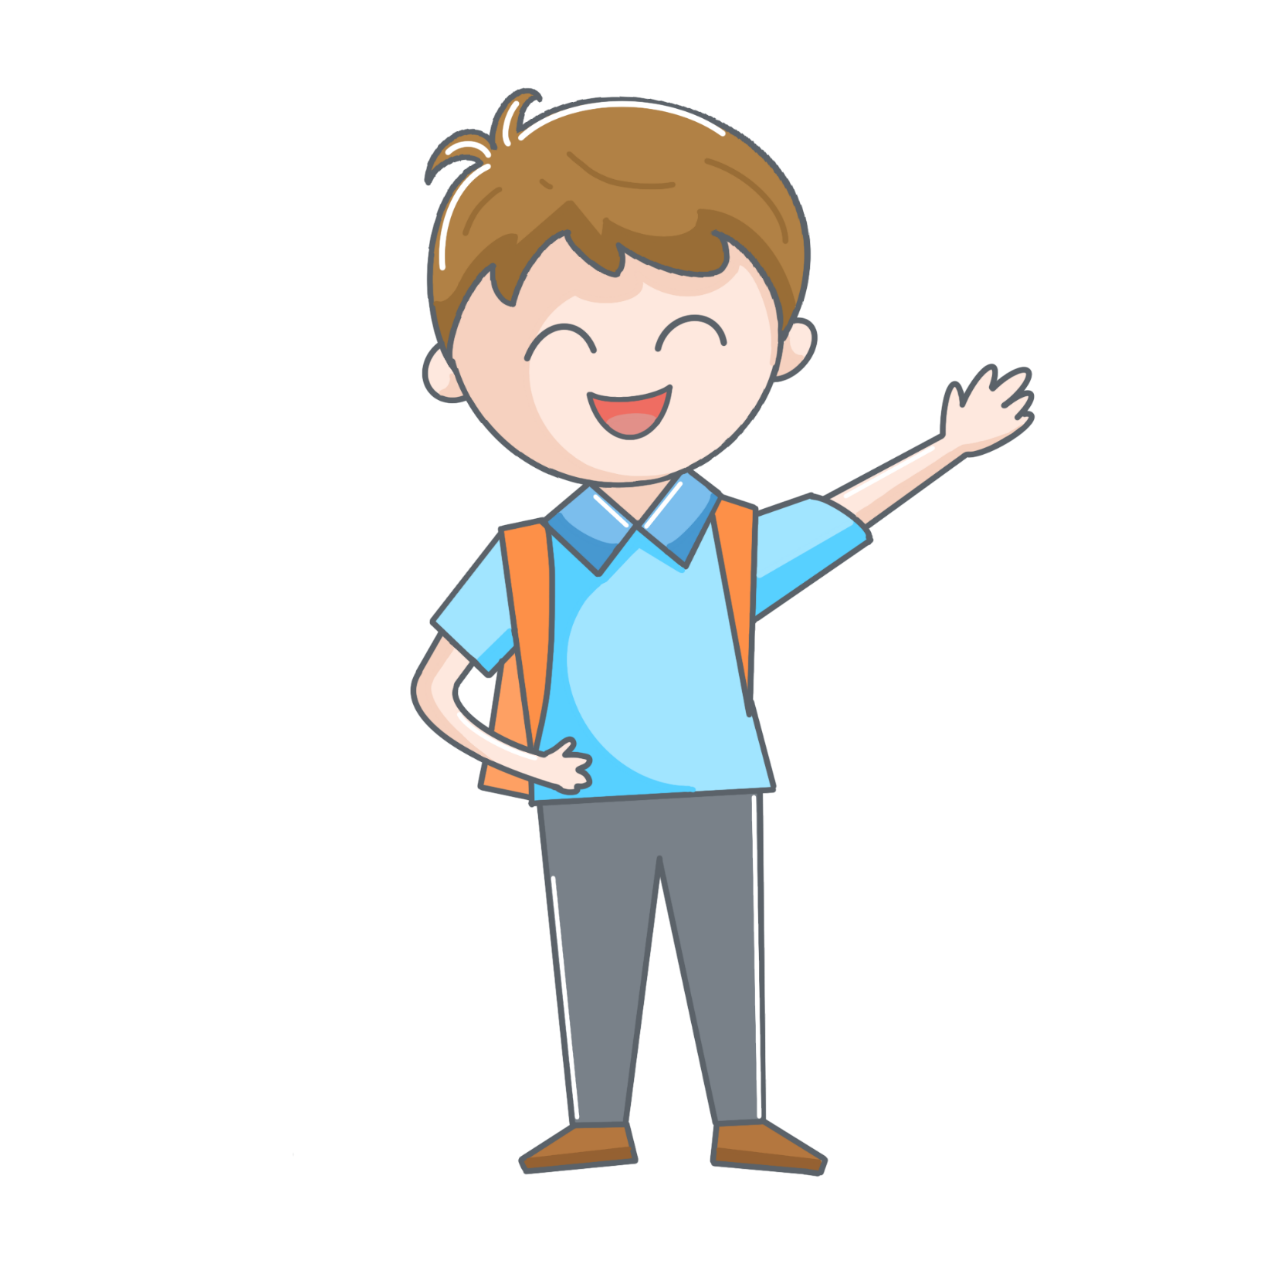


Slide 4

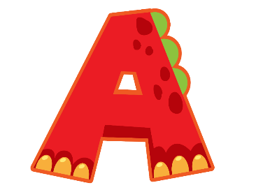




Câu 1. Không nên làm việc gì trong khi bơi?
Xuống bể bơi một mình khi không có người giám sát
Nô đùa trong khi bơi
Nhảy cắm đầu xuống bể bơi
Cả A, B, C đều đúng

Slide 5
Câu 2. Cần làm việc gì trước khi xuống nước ?
Tắm tráng trước
A, B đúng
Khởi động kĩ
Không cần làm gì

Slide 6
Câu 3. Nên làm gì để phòng chống tai nạn đuối nước?
Không chơi đùa gần ao, sông, suối
Không lại gần nơi có dòng nước lớn
Mặc áo phao khi đi tàu, thuyền
Cả A, B, C đều đúng

Slide 7



Slide 8


Hãy nói về những điều em thích ở chủ đề Con người và sức khoẻ.

Slide 9
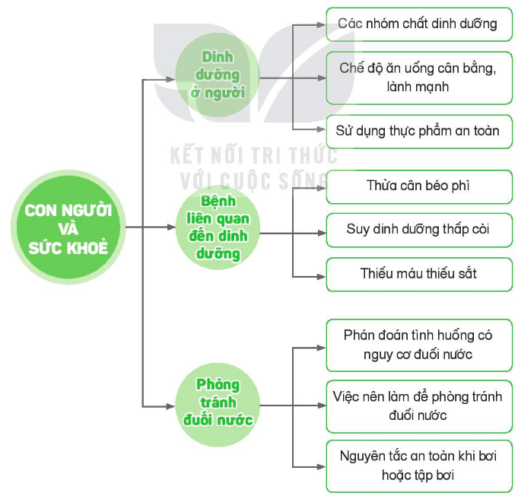

1. Chia sẻ với bạn một số nội dung theo gợi ý ở sơ đồ sau:

Slide 10


Slide 11

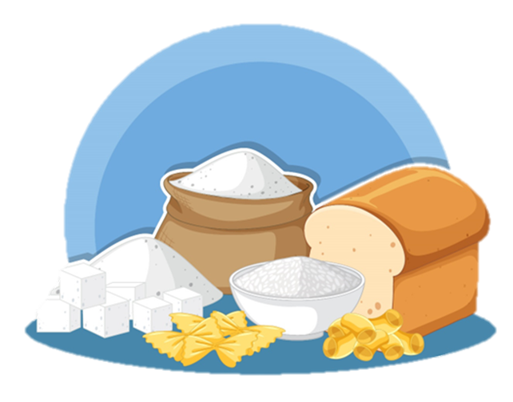
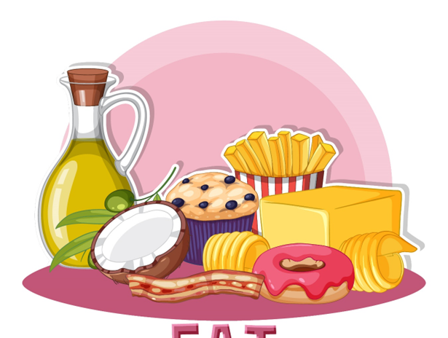
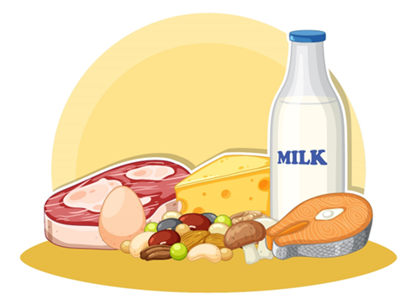
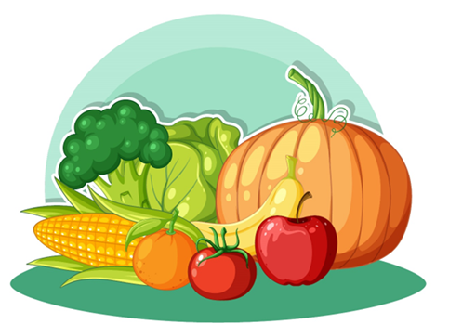
DINH DƯỠNG Ở NGƯỜI
1. Các nhóm chất dinh dưỡng
- Các thực phẩm, thức ăn thường được phân chia theo bốn nhóm chất dinh dưỡng:
Chất
bột đường
Chất béo
Chất đạm
Vi-ta-min và chất khoáng

Slide 12
DINH DƯỠNG Ở NGƯỜI
2. Vai trò của các nhóm chất đối với cơ thể.
- Các chất dinh dưỡng giữ vai trò quan trọng đối với mọi hoạt động của cơ thể:
Cung cấp năng lượng cho các hoạt động sống
Giúp cơ thể phát triển và lớn lên.
Tăng cường sức đề kháng, giúp cơ thể chống lại bệnh tật và giúp tiêu hóa tốt.
Dự trữ năng lượng, giúp cơ thể hấp thụ các vi-ta-min A, D, E, K.

Slide 13
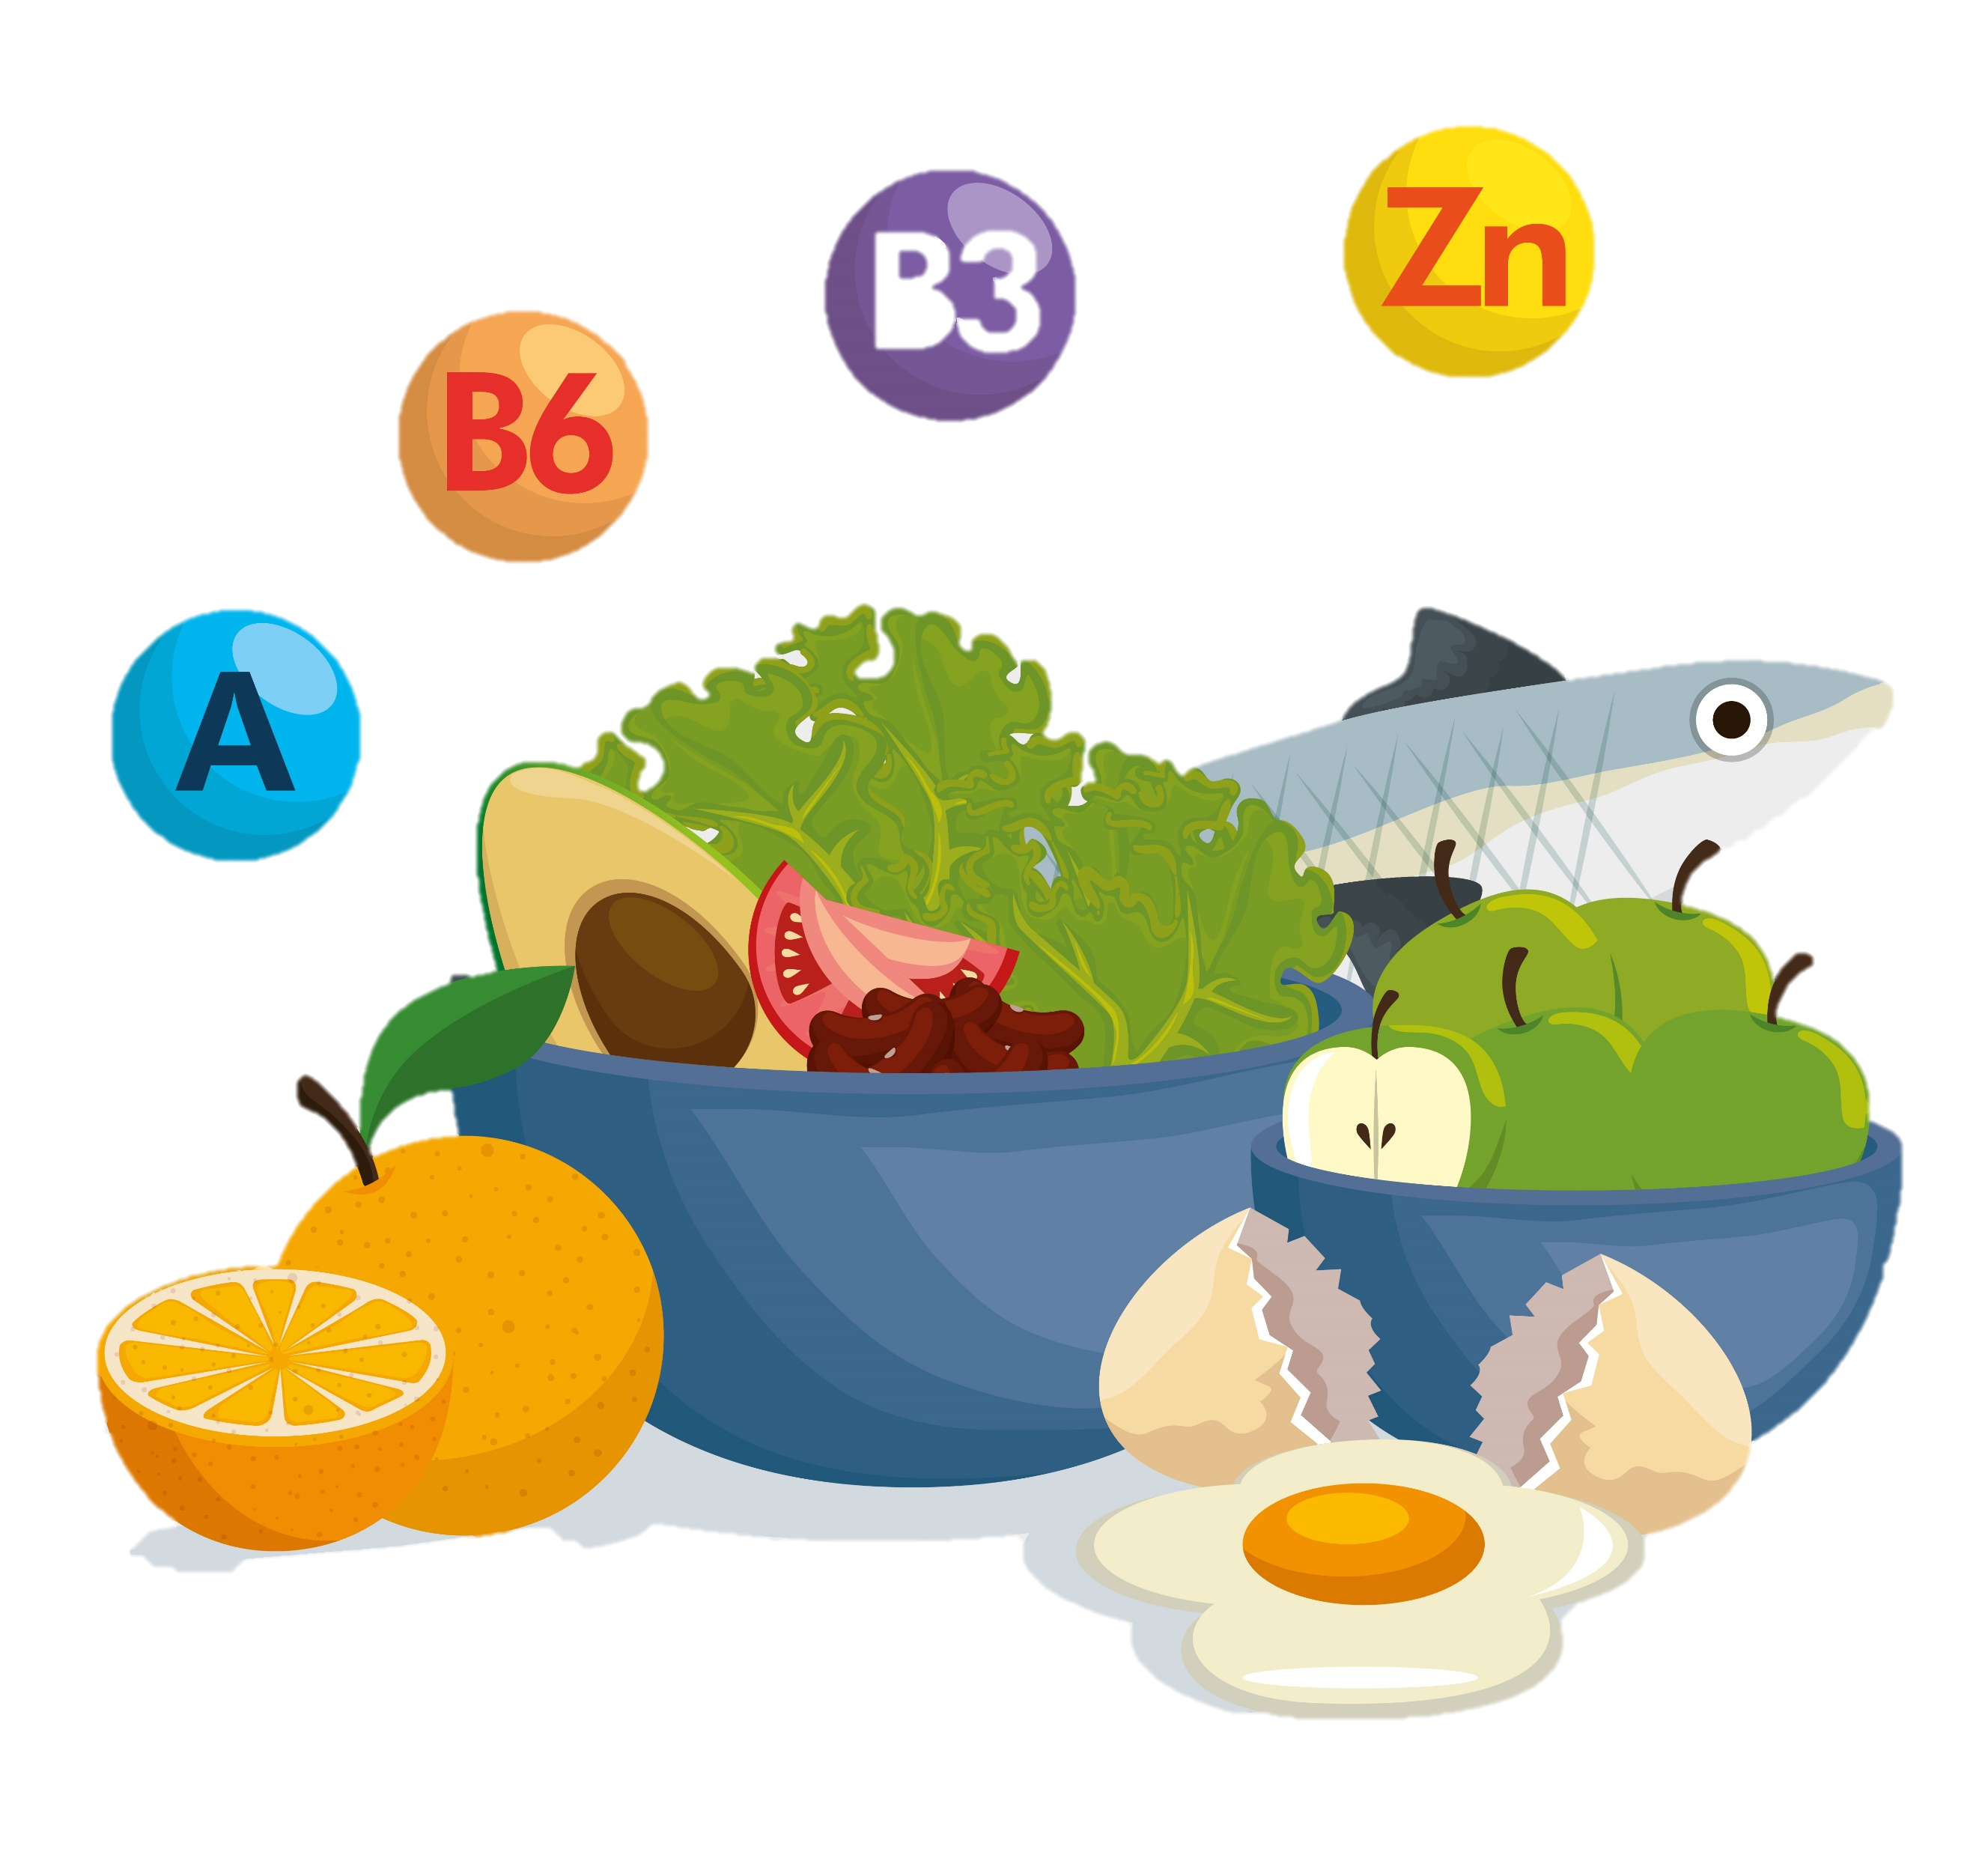
DINH DƯỠNG Ở NGƯỜI
3. Chế độ ăn uống cân bằng, lành mạnh.
- Để đảm bảo chế độ ăn uống cân bằng, lành mạnh cần ăn đủ bữa và nên:
+ Phối hợp nhiều loại thức ăn.
+ Ăn rau xanh, quả chín và uống đủ nước.
+ Sử dụng hợp lí thức ăn có nguồn gốc từ động vật và thực vật.
+ Sử dụng ít muối và đường.

Slide 14
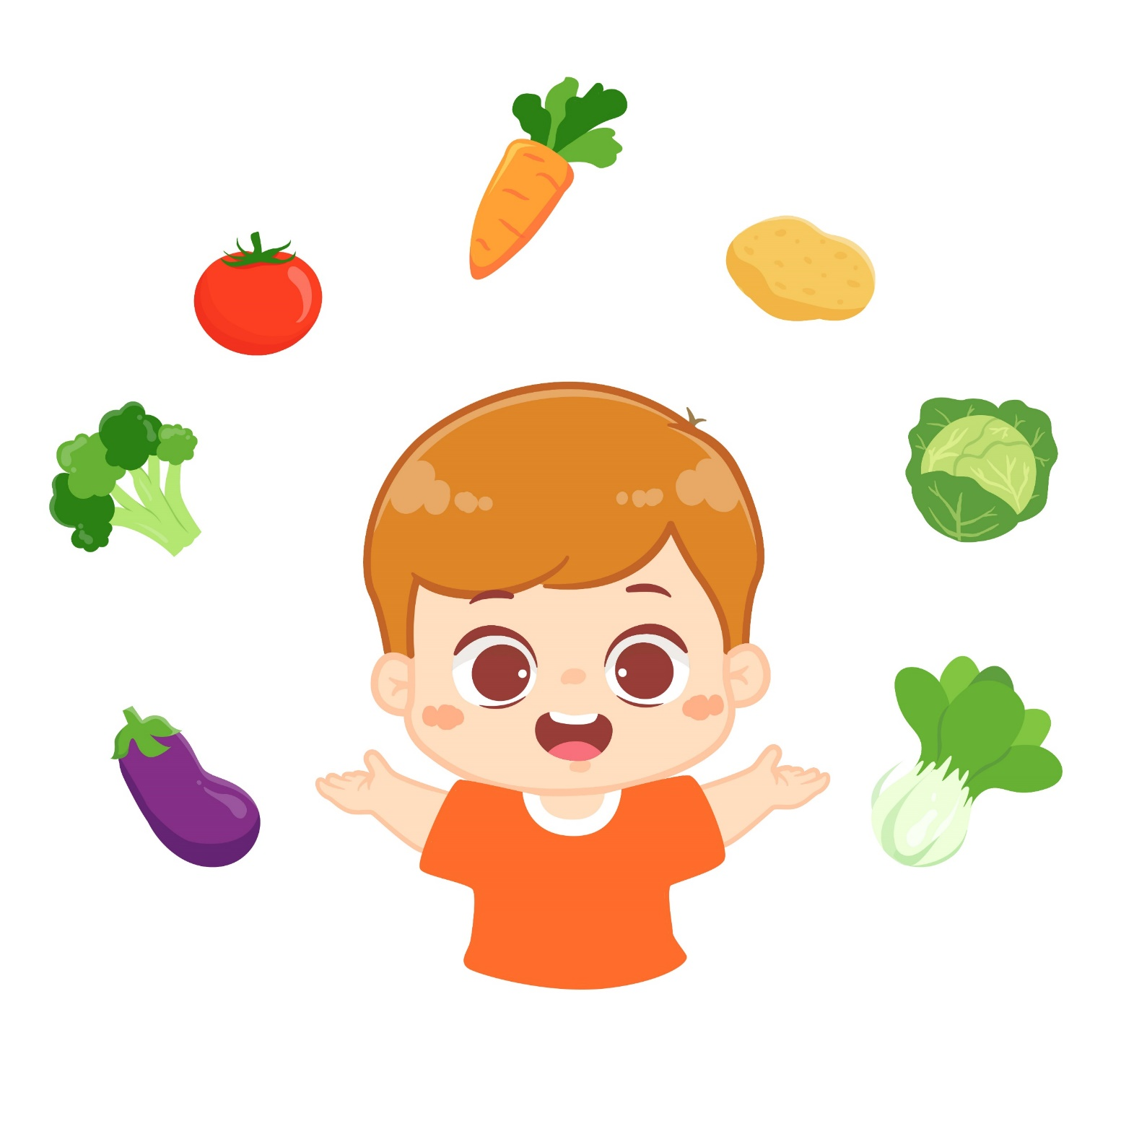
DINH DƯỠNG Ở NGƯỜI
4. Sử dụng thực phẩm an toàn.
- Thực phẩm an toàn có một số dấu hiệu như màu sắc tươi; nguồn gốc, xuất xứ sản phẩm rõ ràng; còn trong thời hạn sử dụng; chế biến, bảo quản hợp vệ sinh.
- Sử dụng thực phẩm an toàn để đảm bảo sức khoẻ, phòng tránh bệnh tật; ngăn ngừa bị ngộ độc thực phẩm có thể nguy hại đến tính mạng.

Slide 15
BỆNH LIÊN QUAN ĐẾN DINH DƯỠNG
1. Nguyên nhân dẫn đến bệnh liên quan đến dinh dưỡng
- Để đảm bảo chế độ ăn uống cân bằng, lành mạnh cần ăn đủ bữa và nên:
do ăn thừa chất bột đường, chất béo, chất đạm và cơ thể ít vận động
Bệnh thừa cân, béo phì
Bệnh suy dinh dưỡng, thấp còi
do ăn thừa các chất dinh dưỡng
Bệnh thiếu máu, thiếu sắt
do ăn thiếu thức ăn chứa chất sắt

Slide 16
BỆNH LIÊN QUAN ĐẾN DINH DƯỠNG
2. Để phòng tránh bệnh liên quan đến dinh dưỡng cần:
+ Ăn đủ bữa và đủ các nhóm chất dinh dưỡng.
+ Vận động cơ thể ít nhất 60 phút mỗi ngày.
+ Theo dõi chiều cao và cân nặng cơ thể thường xuyên.
+ Gặp bác sĩ để kiểm tra sức khoẻ nếu cơ thể có dấu hiệu tăng cân hoặc giảm cân quá mức, mệt mỏi,...

Slide 17
PHÒNG TRÁNH ĐUỐI NƯỚC
1. Phán đoán tình huống có nguy cơ đuối nước.
- Một số bước để phán đoán tình huống có nguy cơ dẫn đến đuối nước:
Quan sát
Phân tích thông tin
Dự đoán các sự việc có thể xảy ra
Thuyết phục các bạn tránh xa những nguy cơ.

Slide 18
PHÒNG TRÁNH ĐUỐI NƯỚC
1. Để phòng tránh đuối nước
Nên làm
Không nên làm
- Học bơi và bơi ở những nơi an toàn, có phương tiện cứu hộ và người lớn giám sát.
- Chơi đùa gần, đi bơi ở hồ ao, sông, suối, biển
- Đi qua, lại gần nơi có dòng nước lớn, các nơi ngập nước.
- Thực hiện đúng các quy định về an toàn khi tham gia giao thông đường thuỷ.
- Che chắn bể chứa nước, rào kín ao, khu vực ngập nước.

Slide 19
PHÒNG TRÁNH ĐUỐI NƯỚC
2. Nguyên tắc an toàn khi bơi hoặc tập bơi:
Nên làm
Không nên làm
- Học bơi và bơi ở những nơi an toàn, có phương tiện cứu hộ và người lớn giám sát.
- Xuống bể bơi một mình khi không có người bảo hộ, giám sát.
- Nô đùa, nghịch trong khi bơi.
- Cần tắm tráng, khởi động trước khi xuống nước.
- Nhảy cắm đầu.
- Bơi khi trời mưa, sấm chớp, trời tối, giữa trưa.
- Giữ gìn vệ sinh chung và vệ sinh cá nhân.

Slide 20

2. Chia sẻ với bạn kết quả vận động những người trong gia đình thực hiện một số việc làm để phòng tránh các bệnh:

Slide 21

Để phòng tránh bệnh liên quan đến dinh dưỡng gia đình em đã làm gì?

Slide 22
Để phòng tránh bệnh liên quan đến dinh dưỡng gia đình em đã:
+ Ăn đủ bữa và đủ các nhóm chất dinh dưỡng.
+ Vận động cơ thể ít nhất 60 phút mỗi ngày.
+ Theo dõi chiều cao và cân nặng cơ thể thường xuyên.
+ Gặp bác sĩ để kiểm tra sức khoẻ nếu cơ thể có dấu hiệu tăng cân hoặc giảm cân quá mức, mệt mỏi,...
+ ….

Slide 23
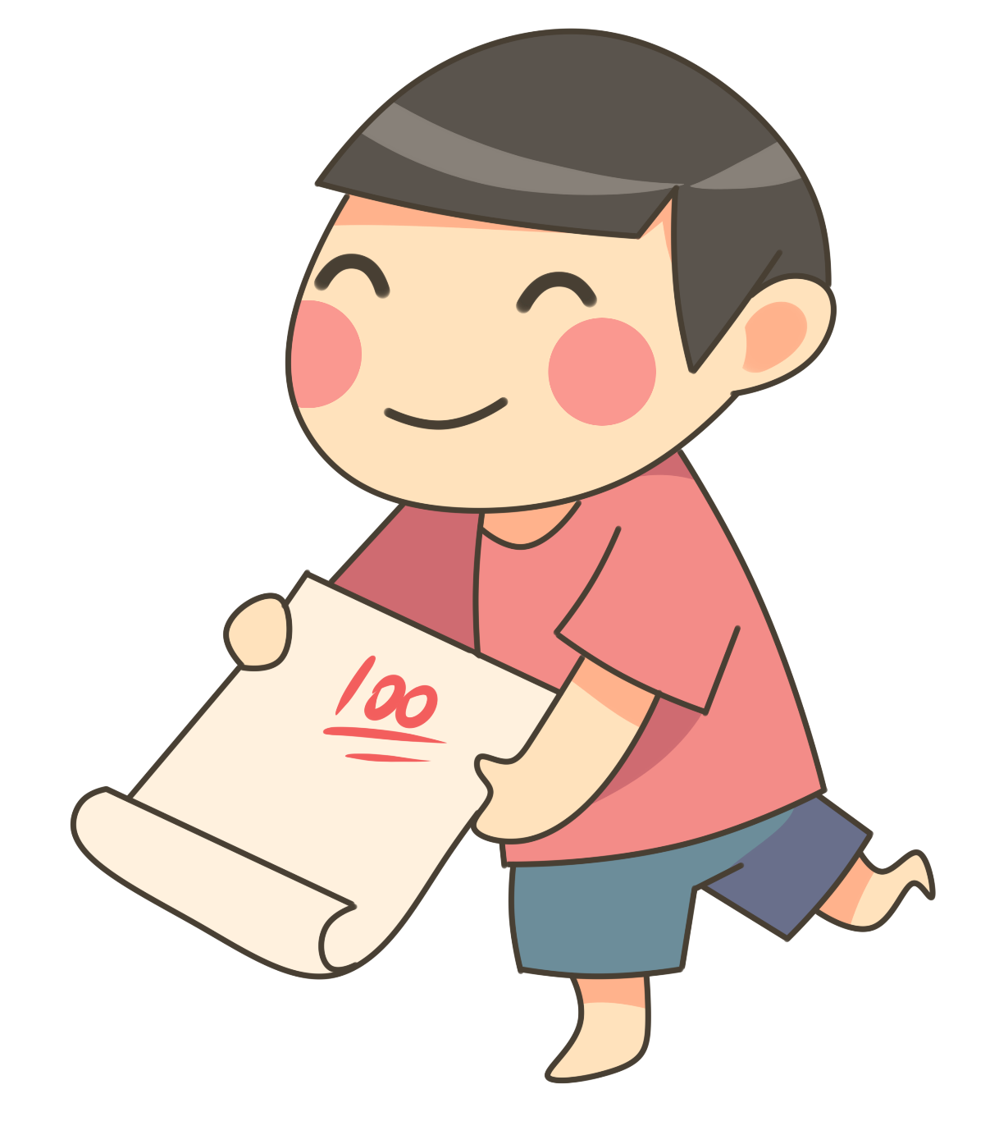


Slide 24




+ Chia lớp thành 4 nhóm. Và cùng thi một lượt tổng thời gian 2 phút.
+ Các nhóm thi nhau đưa ra các tên thức ăn thuộc 4 nhóm thức ăn: nhóm chất bột đường, nhóm chất béo, nhóm chất đạm, nhóm vitamin và chất khoáng. Sau 2 phút, nhóm nào nhiều đáp án đúng nhất nhóm đó thắng cuộc.

Slide 25

- Chia sẻ bài học với mọi người.
- Chuẩn bị bài tiếp theo.

Slide 26


